Slide 1
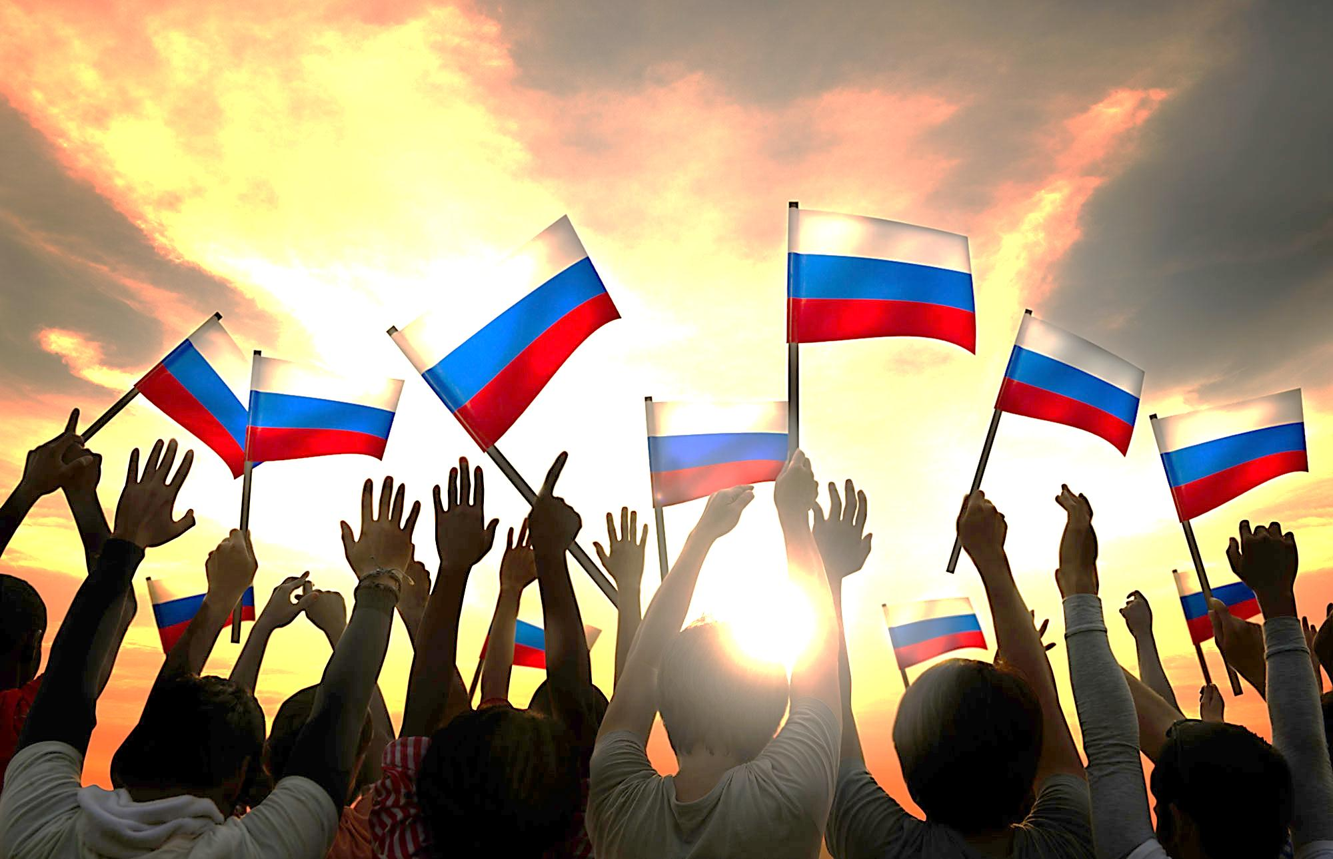
Интернет-ресурсы по патриотическому воспитанию
МАУК МЦБ
Информационно-библиографический отдел
Очёр, 2019

Slide 2
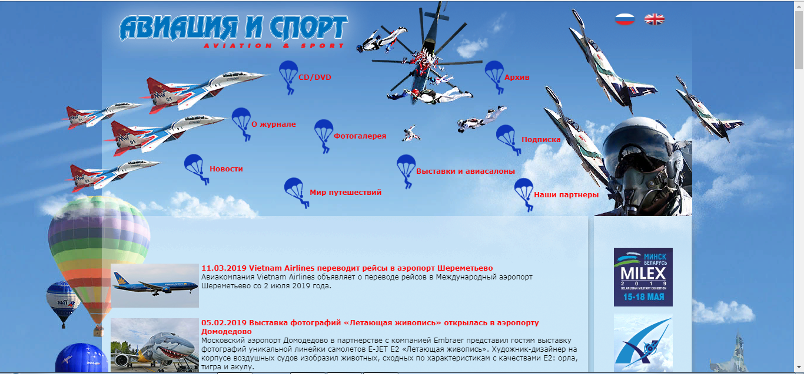
САЙТЫ ЖУРНАЛОВ И ГАЗЕТ

Slide 3
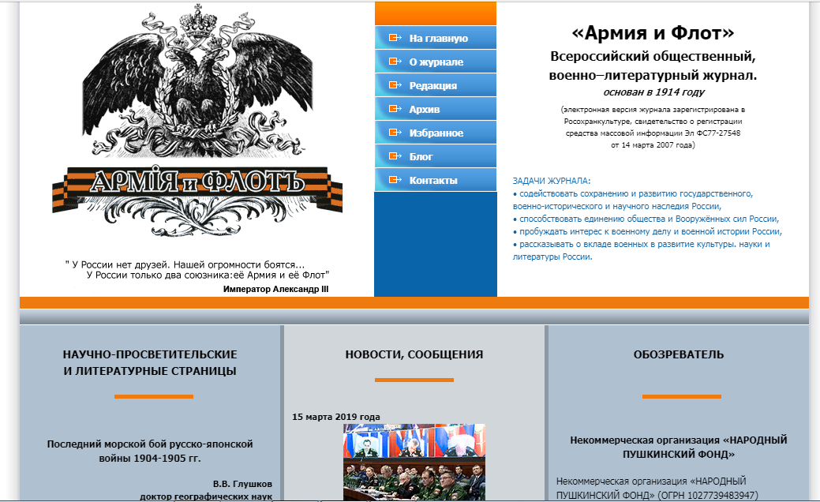

Slide 4
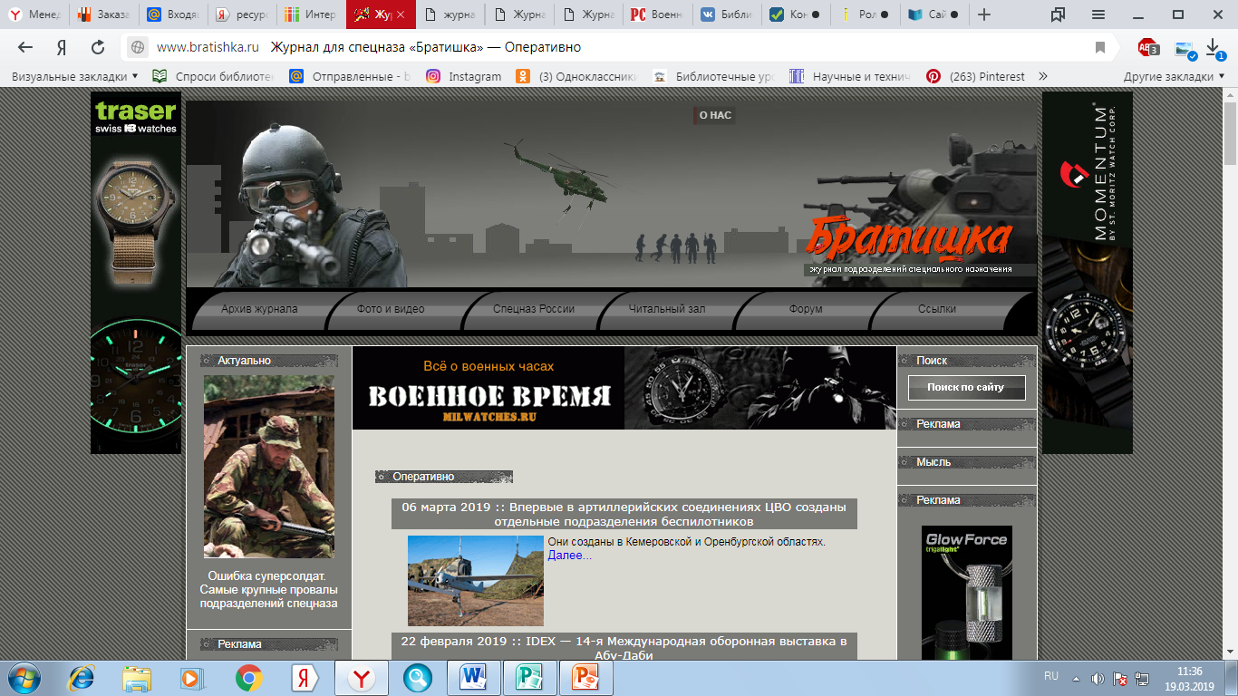

Slide 5
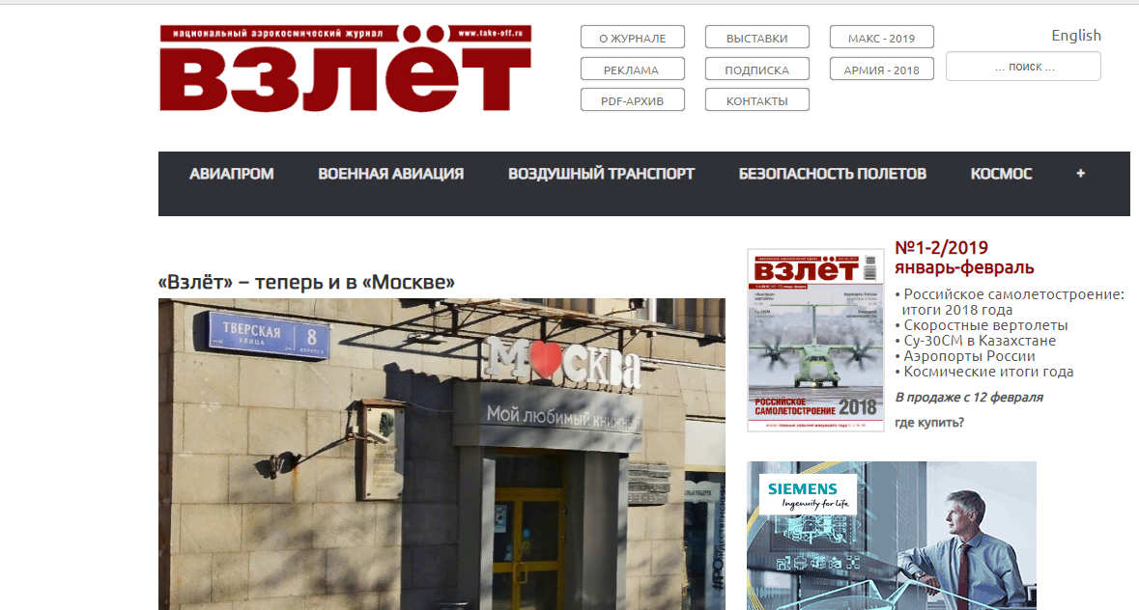

Slide 6
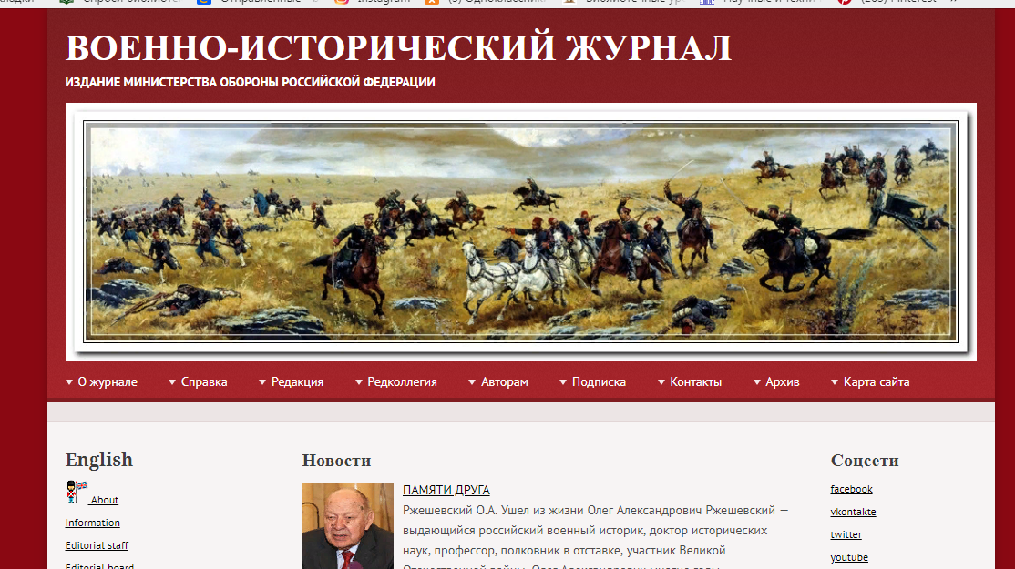

Slide 7
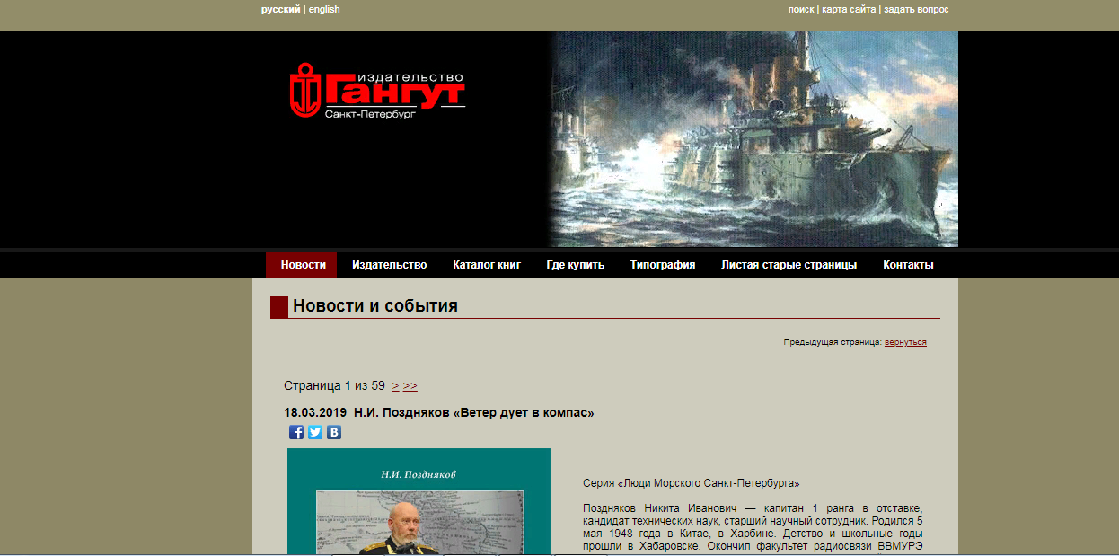

Slide 8
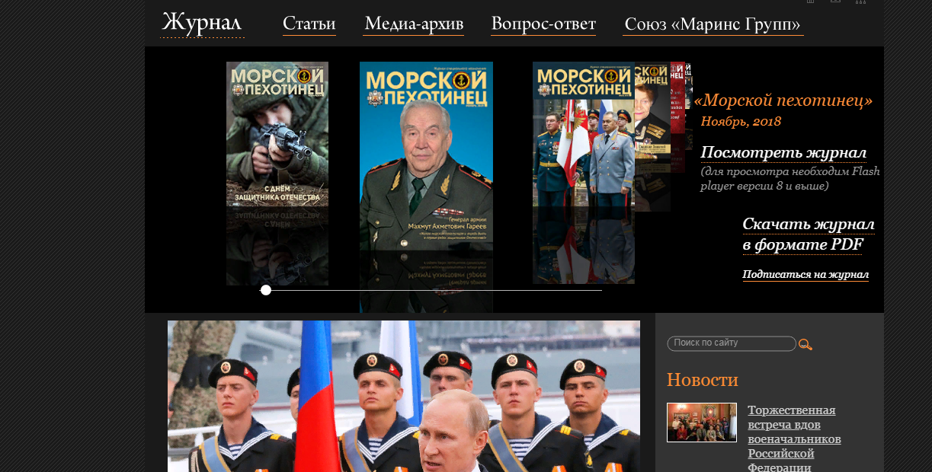

Slide 9
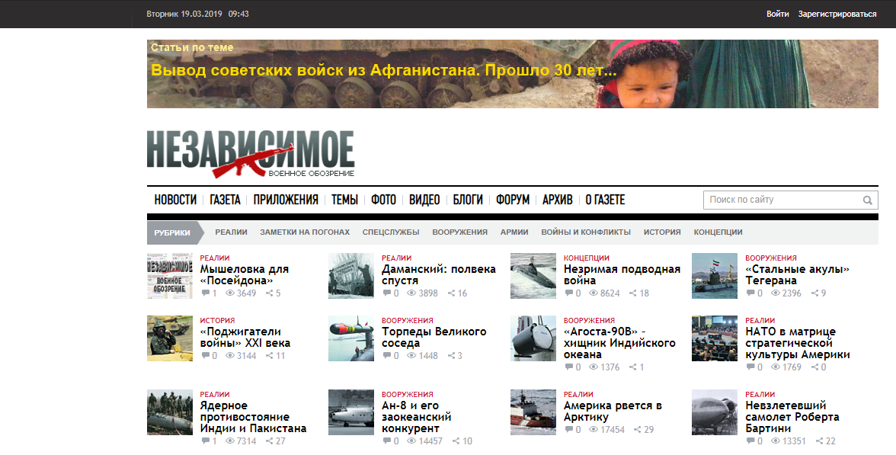
«Независимое военное обозрение»

Slide 10
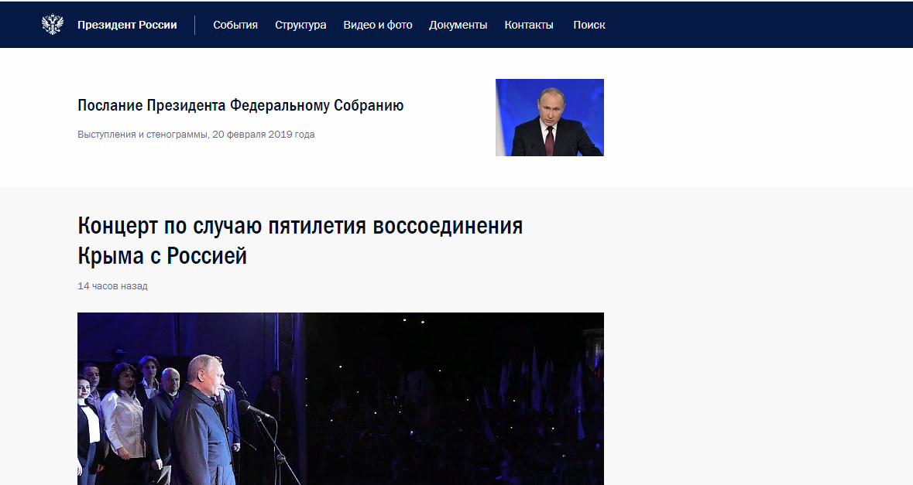
САЙТЫ, ПОСВЯЩЕННЫЕ ВЕЛИКОЙ ОТЕЧЕСТВЕННОЙ ВОЙНЕ
Президент России: официальный сайт

Slide 11
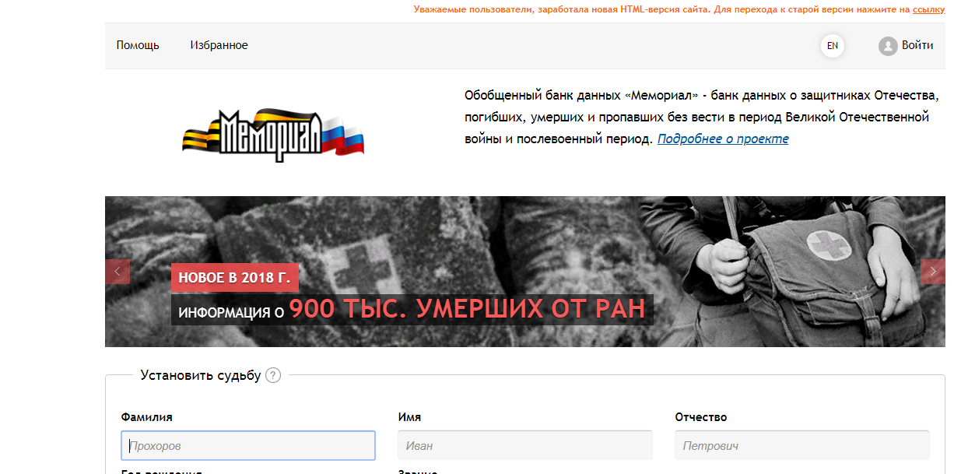
Обобщенный банк данных «Мемориал»

Slide 12
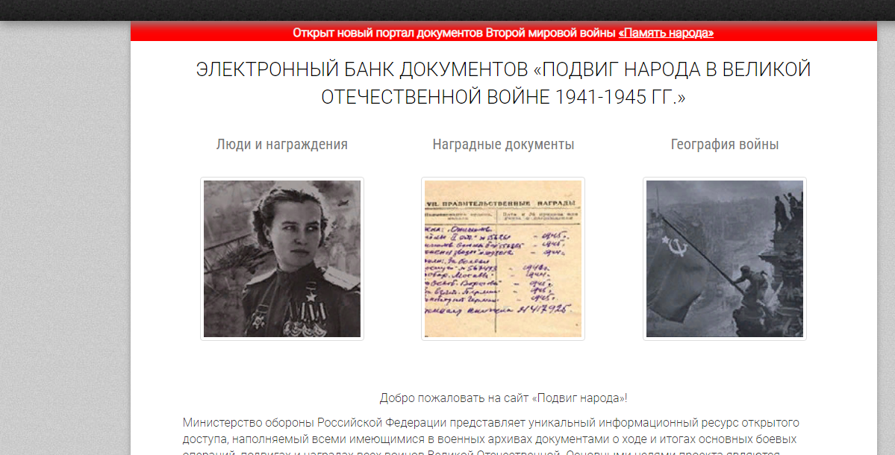

Slide 13
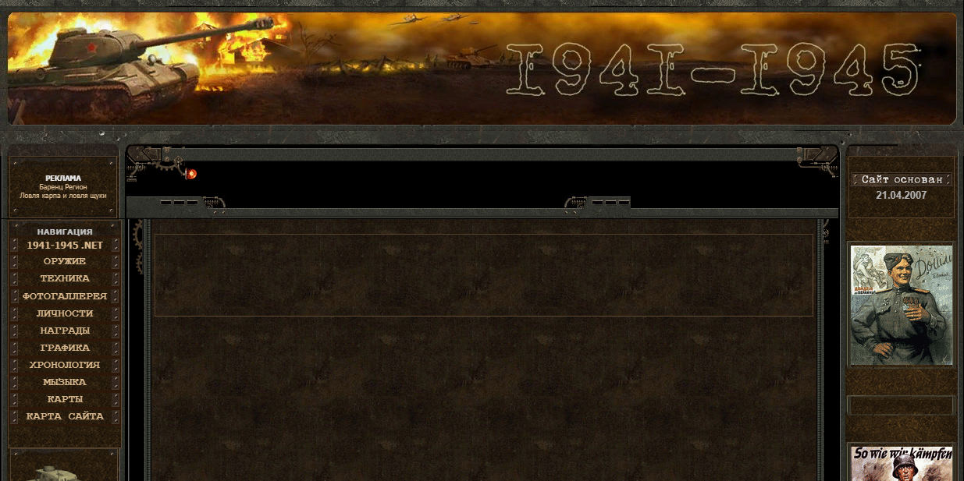
БИТВЫ, ОПЕРАЦИИ, СРАЖЕНИЯ, ПОТЕРИ, ВОЕНАЧАЛЬНИКИ
Вторая мировая война (1941-1945)

Slide 14
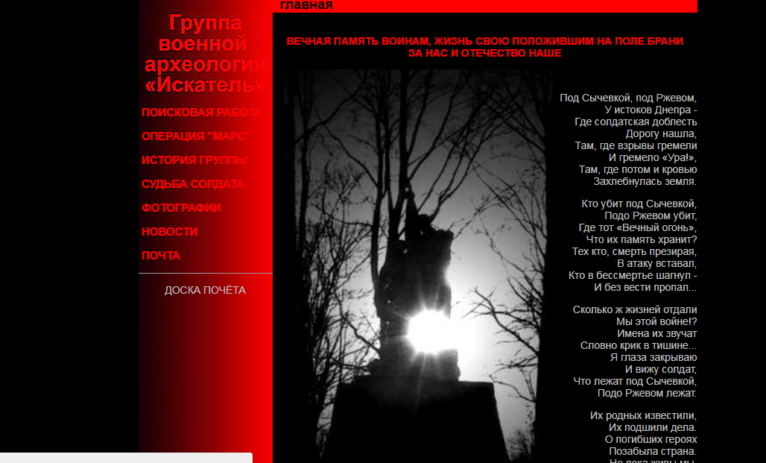
Искатель

Slide 15
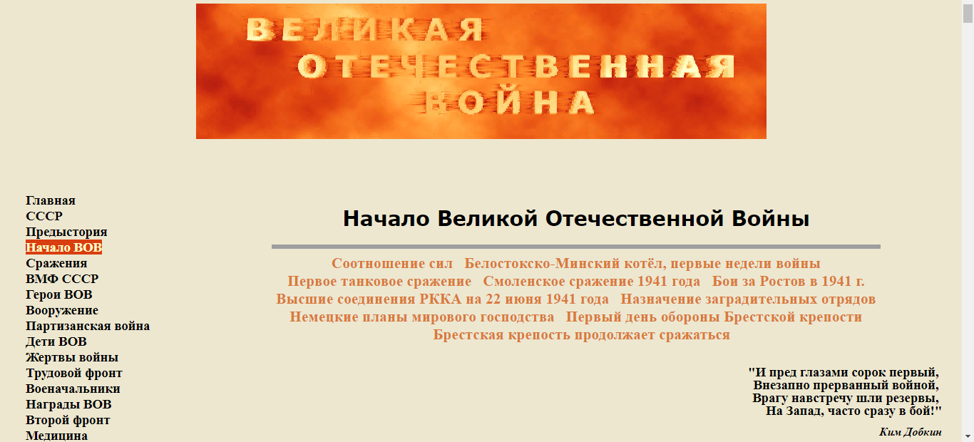
Начало Великой Отечественной Войны — Великая Отечественная Война

Slide 16
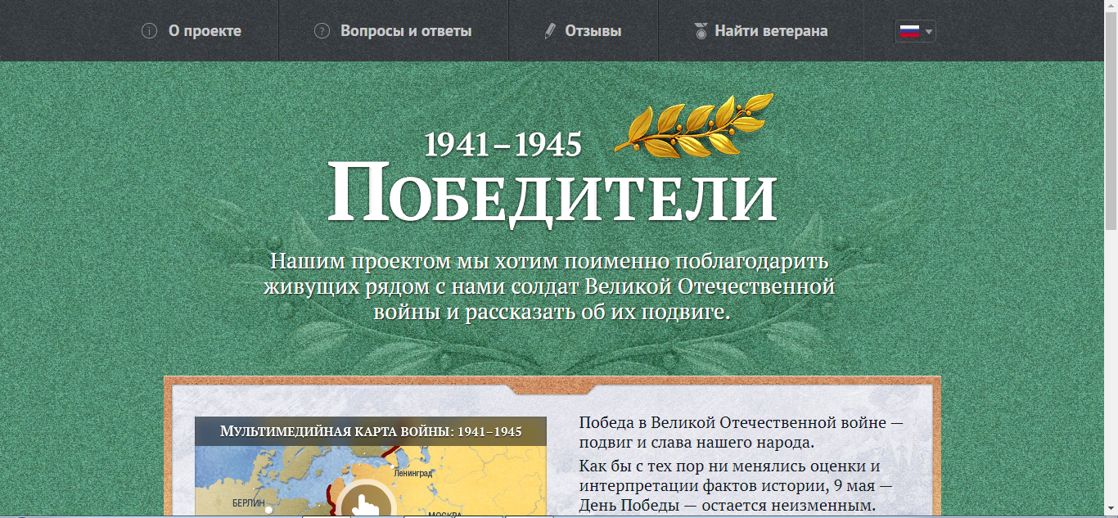
ПОБЕДИТЕЛИ

Slide 17
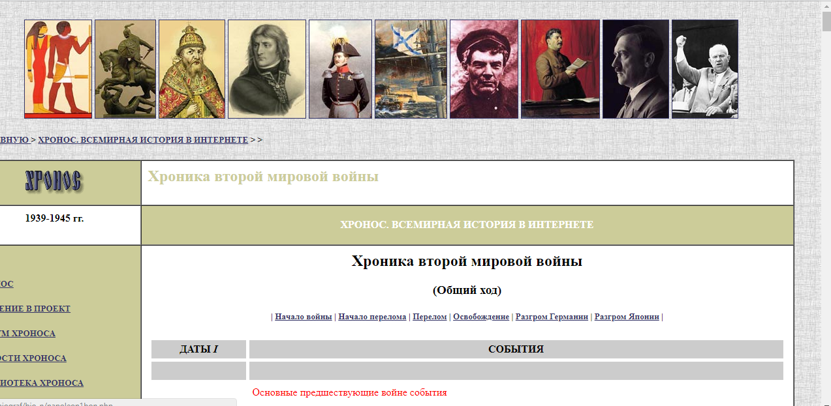
Хроника второй мировой войны

Slide 18
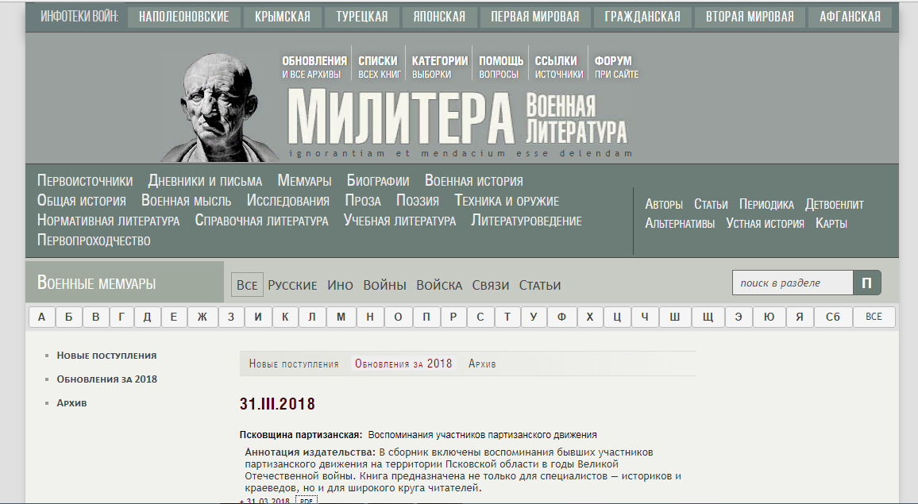
МЕМУАРЫ, ХУДОЖЕСТВЕННАЯ ЛИТЕРАТУРА
Военная литература [Военная история] — Великая Отечественная

Slide 19
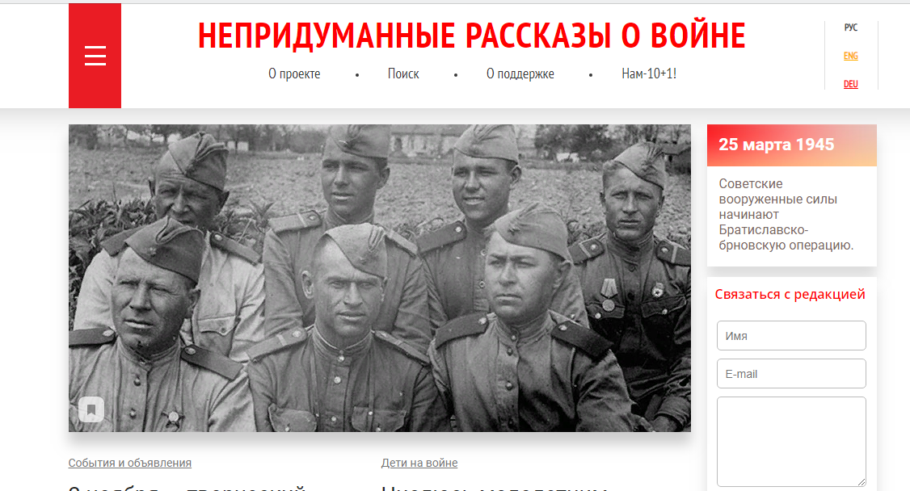
Великая Отечественная Война: Непридуманные рассказы о войне

Slide 20
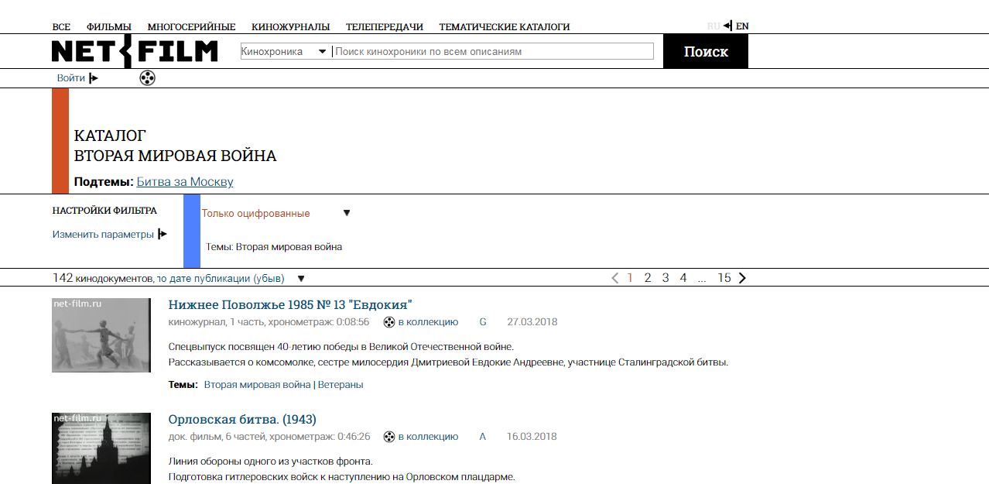
ДОКУМЕНТАЛЬНЫЕ ФИЛЬМЫ, КИНОХРОНИКА
Архив документальных фильмов и кинохроники

Slide 21
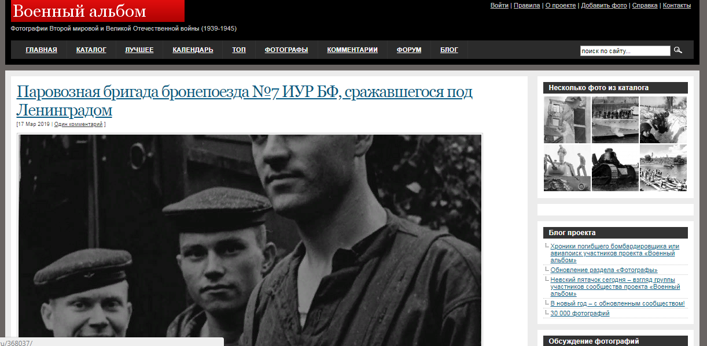
ФОТОДОКУМЕНТЫ, ФОТОАРХИВЫ
Военный альбом — фотоархив Второй мировой и Великой Отечественной войны

Slide 22
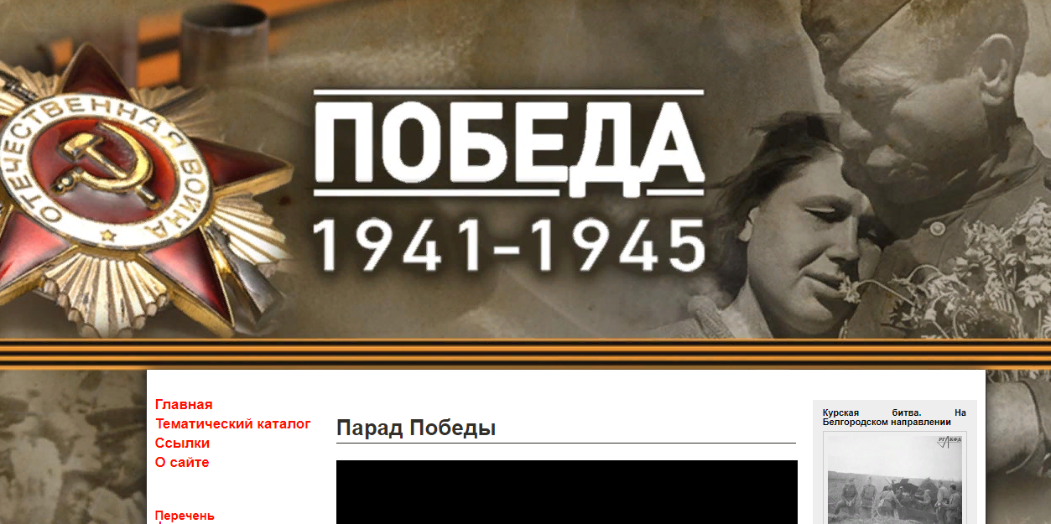
Победа. 1941-1945 — фотоматериалы

Slide 23
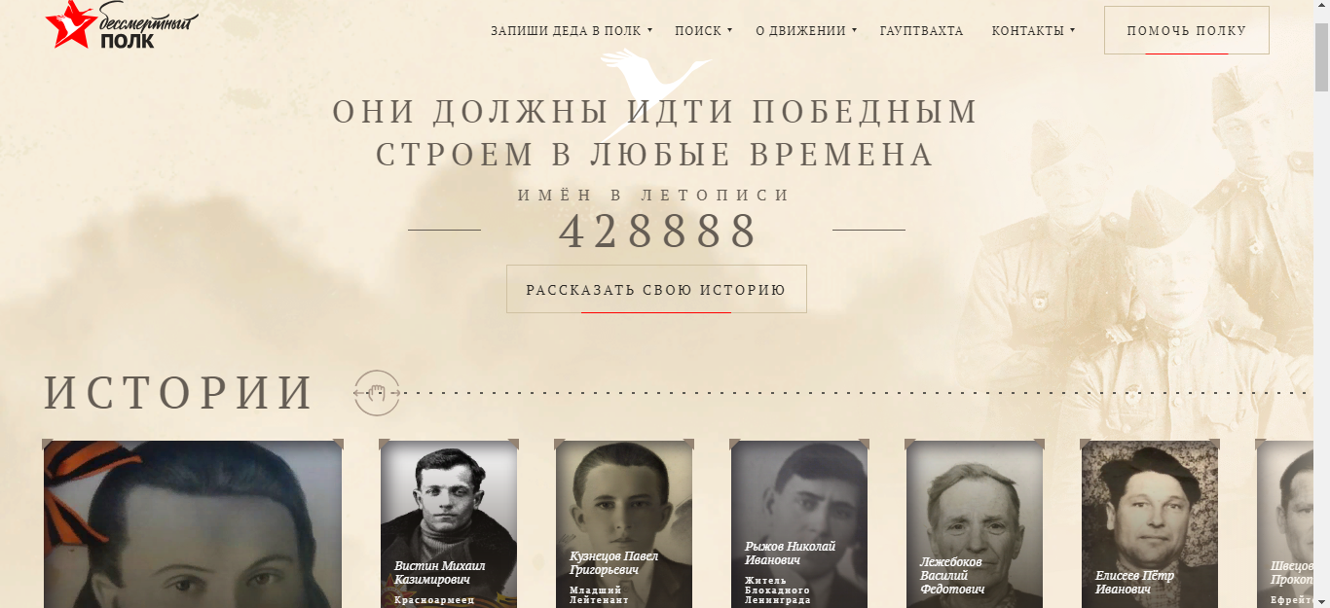
Бессмертный полк

